Slide 1
Česko-slovenské sblížení za války

Slide 2
Zahraniční odboj Čechů a Slováků - organizace
1915 říjen Český komitét zahraniční
14. listopadu vyhlášení boje proti Rakousku-Uhersku za samostatný československý stát
1916 únor Národní rada zemí českých
přejmenována na Národní rada československou
členové T. G. Masaryk, M. R. Štefánik, J. Dürich (vyloučen 1917), tajemník E. Beneš
tiskový orgán La Nation Tscheque (red. E. Denis) a Československá samostatnost
1918 Národní rada československá
Dohodové velmoci v létě a na podzim 1918 uznaní Čechoslováků
jako spojeneckého národa, NR jako orgánu zastupujícího zájmy čs. národa
- 29. 6. uznána Francií, 9. 8. Velkou Británií, 2. 9. USA, 3. 10. Itálie
a v následně i jako Prozatímní čs. vládu:
T. G. Masaryk … předseda vlády a ministr financí
E. Beneš … ministr zahraničních věcí a ministr vnitra
M. R. Štefánik … ministr národní obrany

Slide 3
Clevelandská dohoda (22. 10. 1915)
cílem je – samostatnost českých zemí a Slovenska;
český a slovenský národ se spojí ve federativním svazku států s úplnou autonomií Slovenska, vlastním sněmem, kulturní svobodou (tedy i plným užíváním slovenského jazyka), vlastní správou finanční a politickou a státním jazykem slovenským;
volební právo bude všeobecné, tajné a přímé;
vládní forma bude personální unie s demokratickým uspořádáním státu podobně jako v Anglii;
uvedené jsou výsledkem společné dohody Slovenské ligy a Českého národního sdružení a mohou být doplněny či rozšířeny jen na základě dohody obou stran; obě strany mají právo na případnou změnu.

Slide 4
Pittsburská dohoda (30. 5. 1918)
1. Schvaľujeme politický program usilujúci sa o spojenie Čechov a Slovákov v samostatnom štáte z Českých zemí a Slovenska.
2. Slovensko bude mať svoju vlastnú administratívu, svoj snem a svoje súdy.
3. Slovenčina bude úradným jazykom v škole, v úrade a vo verejnom živote vôbec.
4. Česko-slovenský štát bude republikou, jeho konštitúcia bude demokratická.
5. Organizácia spolupráce Čechov a Slovákov vo Spoj. Štátoch bude podľa potreby a meniacej sa situácie, pri spoločnom dorozumení, prehĺbená a upravená.
6. Podrobné ustanovenia o zariadení česko-slovenského štátu ponechávajú sa osvobodeným Čechom a Slovákom a ich právoplatným predstaviteľom.

Slide 5
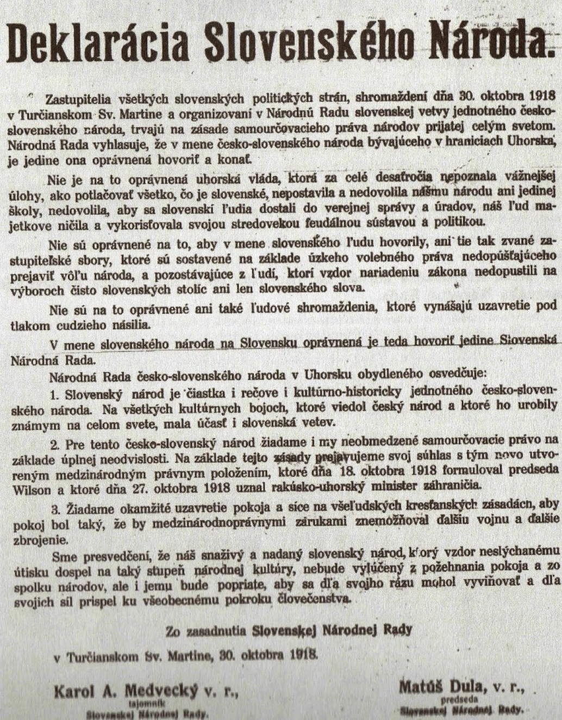
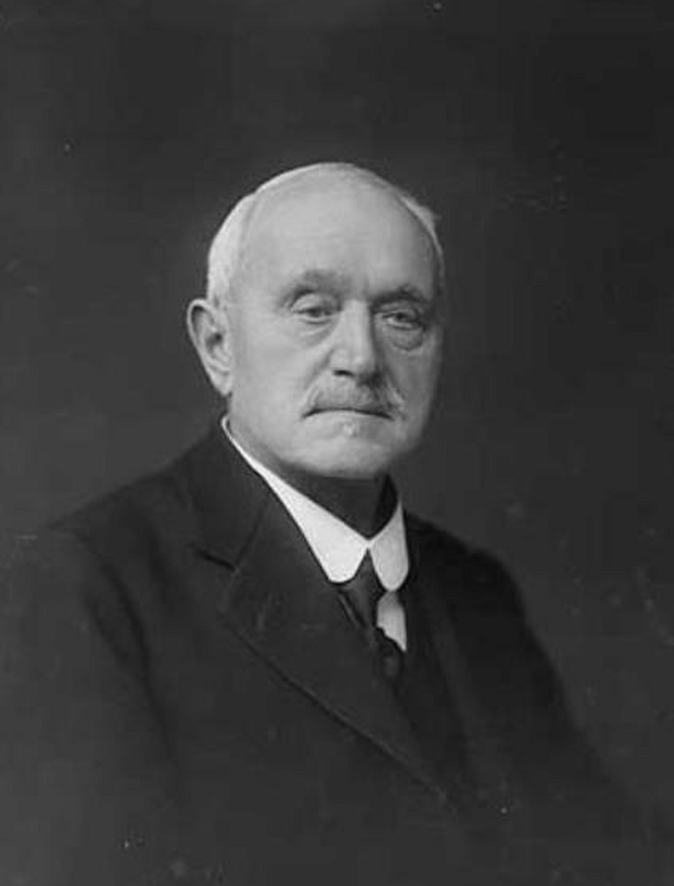
„Martinská deklarace“ Národnie noviny z 31. 10. 1918
Matúš DULA
(1846-1926)

Slide 6
Deklarace nezávislosti československého národa z 18. října 1918 Washingtonská deklarace

